Slide 1
Сильченко Наталья Анатольевна учитель математики
МБОУ «Гимназия №6»
Проверь себя,
поверь в себя!
Тест по математике для учащихся
5 классов по теме « Натуральные числа»

Slide 2
Ребята!
Выполните упражнения и задания и самостоятельно проверьте свои знания.
Каждый слайд сопровождается текстом, который поясняет правила выполнения задания.

Slide 3
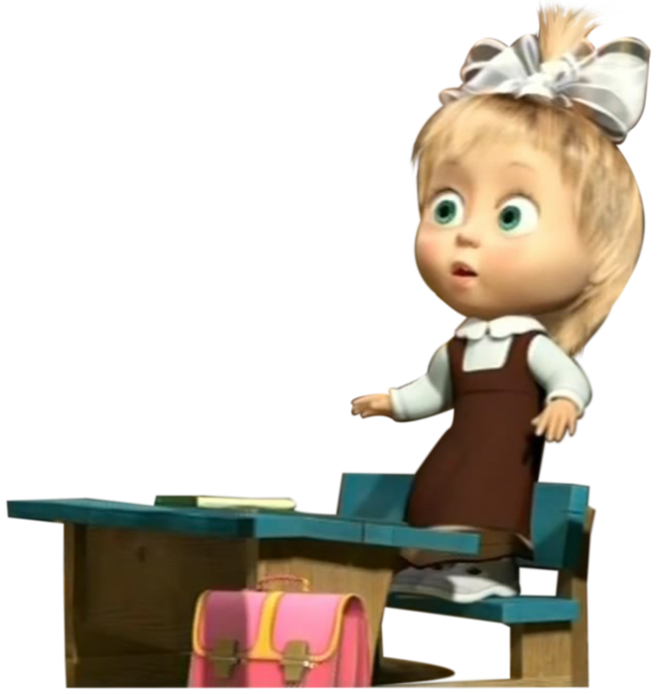
Вставь знак арифметического действия, чтобы получить верное равенство
40+15 ? 17=72
:
+
*
-

Slide 4
Укажи правильный ответ
Распредели-
тельный закон
a*(b+c)=a*b+a*c
a*(b*c)=(a*b)*c
a+(b+c)=(a+b)+c
a+b=b+a

Slide 5
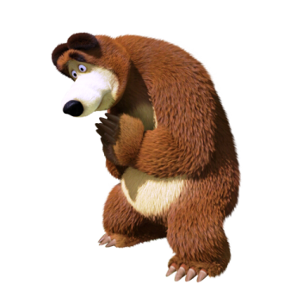
Выполни действия и укажи правильный ответ, указывая по порядку цифры найденного числа
13*7+13*3+71*10 =
1
2
3
0
5
6
7
4
8
9

Slide 6
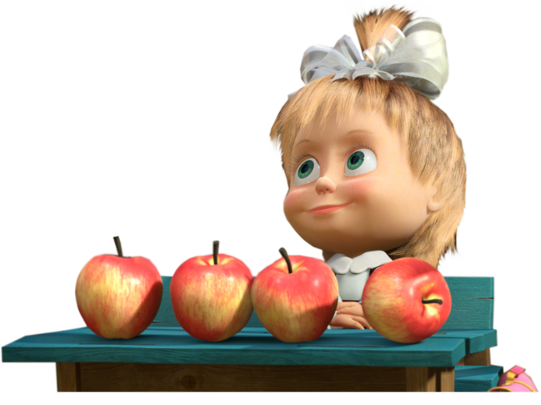
Упрости выражение
7x+y-2-3x+5y =
10x-2+5y
16xy-2
4x-2+6y
4x-2+5y

Slide 7
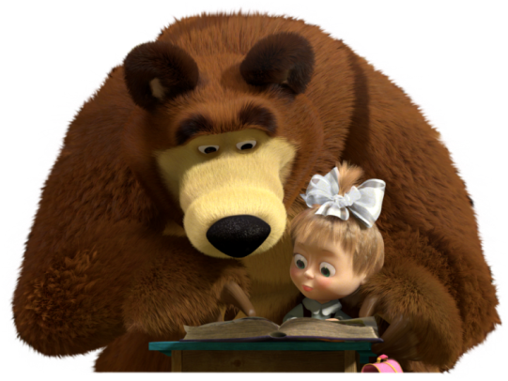
Укажи формулу площади прямоугольника
S= a*b
S= a*a
МОЛОДЕЦ!
S= (a+b)
S= 2(a*b)

Slide 8
«Счет и вычисления - основа порядка в голове.» (Песталоцци)

